Slide 1
সেরুয়া আদর্শ উচ্চ বিদ্যালয়, শেরপুর, বগুড়া ।
মাল্টিমিডিয়া ক্লাসে
সকলকে ফুলেল শুভেচ্ছা

Slide 2
সেরুয়া আদর্শ উচ্চ বিদ্যালয়, শেরপুর, বগুড়া ।
পূর্ব জ্ঞান যাচাই
প্রত্ন শব্দের অর্থ কী ?
প্রত্ন শব্দের অর্থ পুরাতন বা প্রাচীন ।
পুরনো ঢাকার সুত্রাপুরের প্রাচীন মসজিদের নাম কী ?
পুরনো ঢাকার সুত্রাপুরের প্রাচীন মসজিদের নাম সিংটোলা সিতারা বেগম মসজিদ ।
উনিশ শতকের শেষ দিকে নির্মিত বাদামতলী ঘাটের কাছে কোন মসজিদটি তৈরী হয় ।
উনিশ শতকের শেষ দিকে নির্মিত বাদামতলী ঘাটের কাছে দারোগা আমির উদ্দীন মসজিদটি তৈরী হয় ।

Slide 3
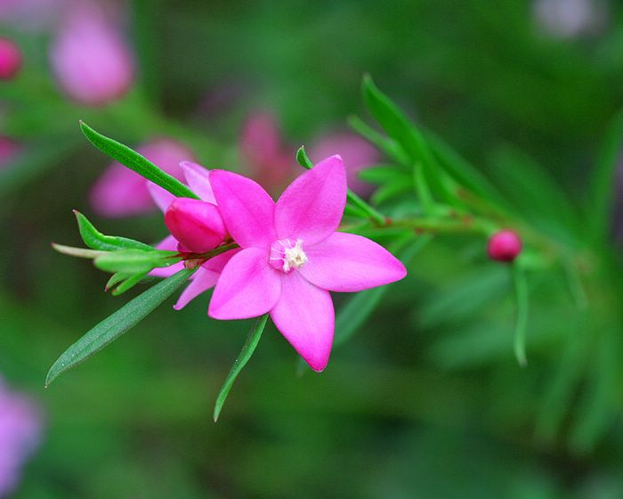
পরিচিতি
বিষয়ঃ বাংলাদেশ ও বিশ্ব পরিচয়
মোঃ নুরুল ইসলাম তরফদার
প্রধান শিক্ষক
সেরুয়া আদর্শ উচ্চ বিদ্যালয়
শ্রেণিঃ ৮ম
অধ্যায়ঃ- চার, পাঠ – ২, ৩ ।
সময়ঃ- ৪০ মিনিট

Slide 4
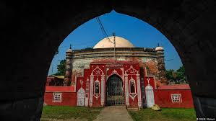
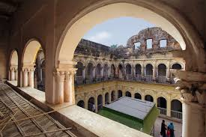
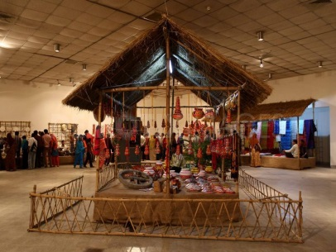
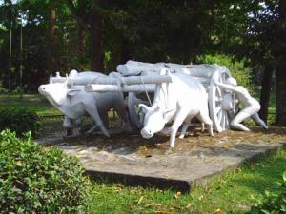
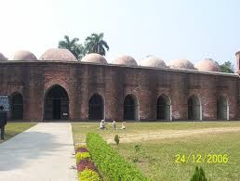
নিচের চিত্রগুলো কিসের নির্দশন......?

Slide 5
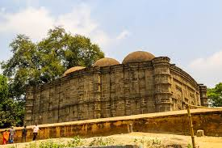
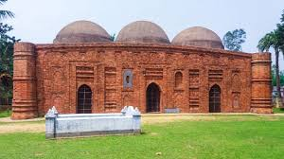
আজকের পাঠ ঢাকার বাহিরের প্রত্ননিদর্শন

Slide 6
শিখনফল
এই পাঠ শেষে শিক্ষার্থিরা ---
বাংলাদেশের প্রাচীন রাজধানী সম্পর্কে বলতে পারবে।
ঢাকা শহরের বাইরের বিভিন্ন স্থাপত্য নিদর্শন ব্যাখ্যা করতে পারবে।
স্থাপত্য নিদর্শনের গুরুত্ব বিশ্লেষণ করতে পারবে।

Slide 7
এসো আমরা একটি ভিডিও দেখি

Slide 8
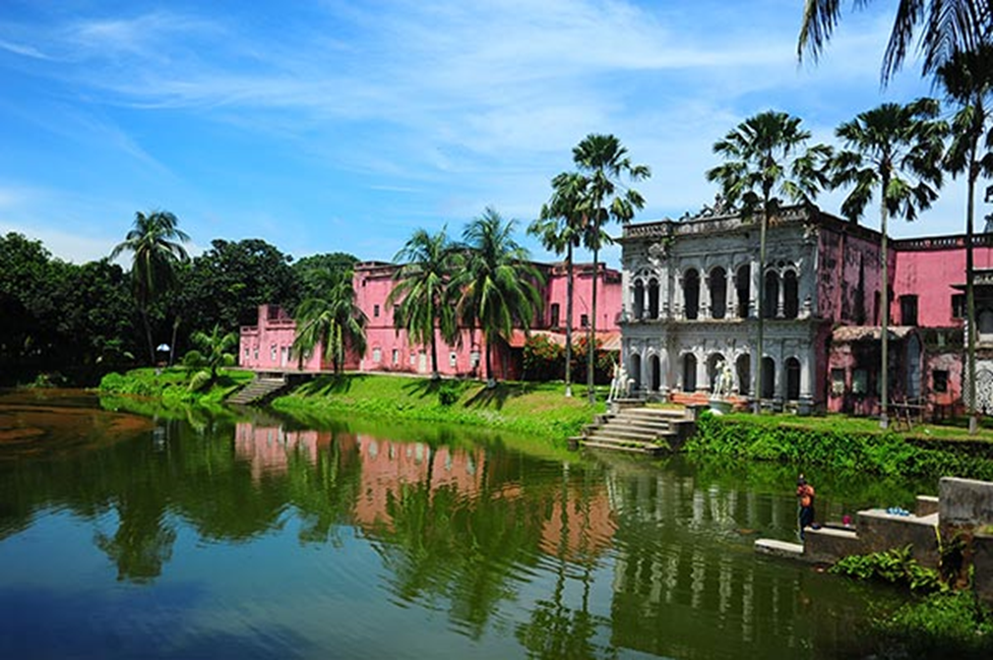
ঢাকার বাইরের স্থাপত্য নিদর্শন
সুলতানি আমলে বাংলার রাজধানী সোনারগাঁও । পরবর্তিতে মুঘলযুগে এর গুরুত্ব কমে যায় । কিন্তু তখনো

Slide 9
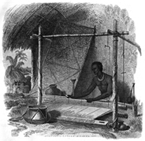
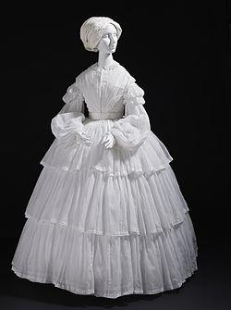
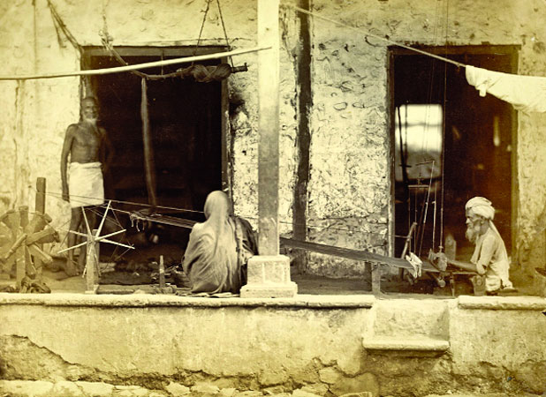
মুসলিন শাড়ির উৎপাদন ও ব্যবসা কেন্দ্র হিসেবে খ্যাতি ছিল এই সোনারগাঁ এর

Slide 10
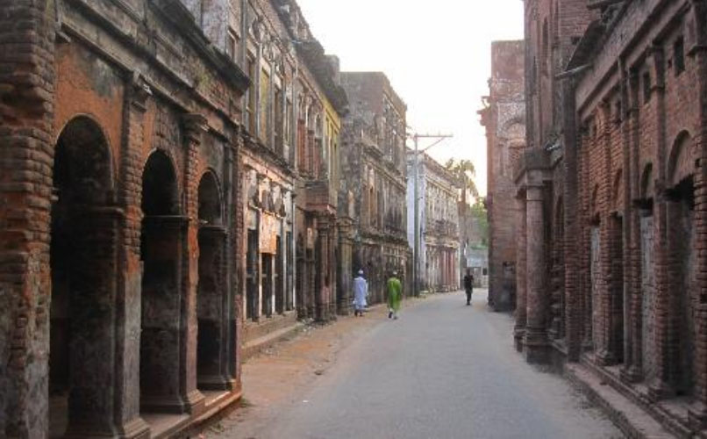
উনিশ শতকে ধনী ব্যবসায়িদের অনেকে বসবাসের জন্য সোনারগাঁ এর পানাম এলাকাটি বেছে নেয় । এরা পানাম এর মুল সড়কের দুই পাশে সারিবদ্ধভাবে অনেক ঘড়বাড়ি নির্মান করেণ ।

Slide 11
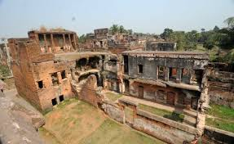
ঢাকার বাইরের স্থাপত্য নিদর্শন
পানাম নগরে এখনো এ রকম ৫২টি ইমারত টিকে আছে। পথের উত্তর পাশে ৩১টি এবং দক্ষিন পাশে রয়েছে ২১ টি ইমারত। এর মধ্যে কয়েকটি প্রায় ধ্বংসপ্রাপ্ত ।

Slide 12
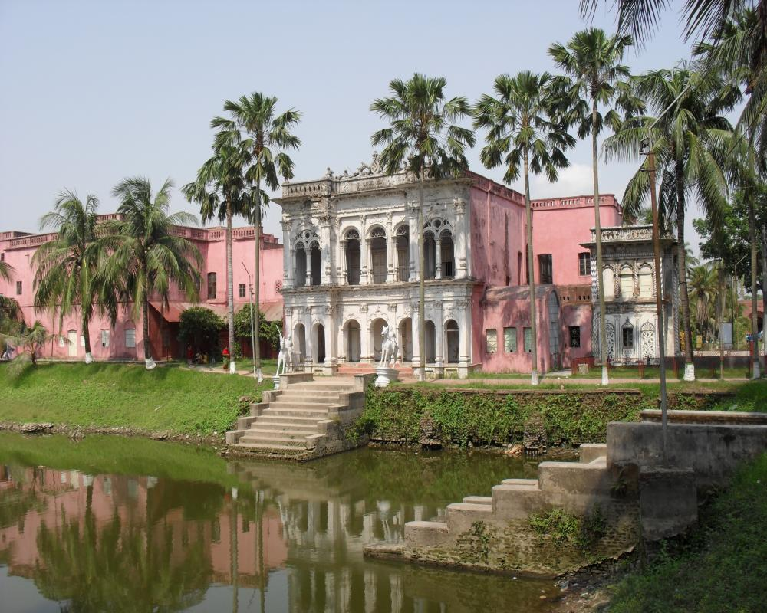
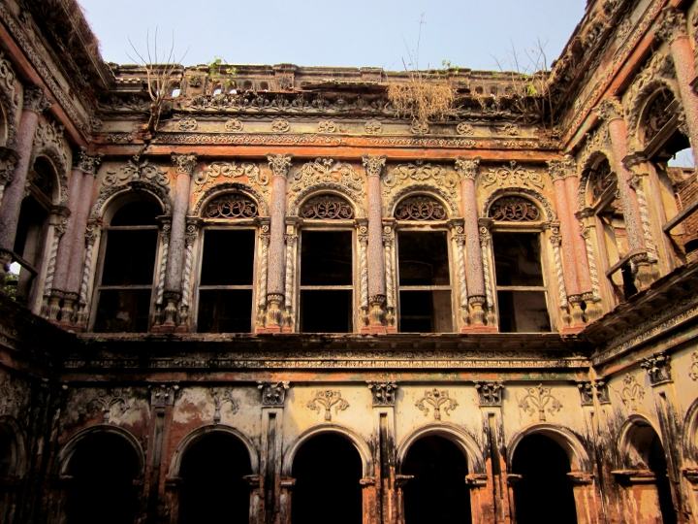
১৯০১ সালে নির্মিত সরদার বাড়ি ও আনন্দমোহন পোদ্দারের বাড়িতে এখন স্থাপিত হয়েছে লোক শিল্প জাদুঘর । এটি তৈরি হয়েছে দুইটি বড় প্রাসাদকে নিয়ে । একটি করিডোর দিয়ে প্রাসাদ দুইটি একে অপরের সংগে যুক্ত হয়েছে । দোতালা এই বাড়িতে রয়েছে ৭০টি কক্ষ । রঙিন মোজাইকের নানা কারুকাজে শোভিত হয়েছে সরদার বাড়ি ।

Slide 13
একক কাজ
সময়: ৫ মিনিট
সময়: ৫ মিনিট
১.
ঢাকার বাইরে প্রাচীন স্থাপত্য শিল্পের একটি তালিকা তৈরি কর।
২.
৩.
৪.
৫.
Notes:
শিক্ষার্থীদের দ্বারা তাদের খাতায় বা বোর্ডে স্থাপত্য নিদর্শনের তালিকা তৈরি করাতে পারেন-

Slide 14
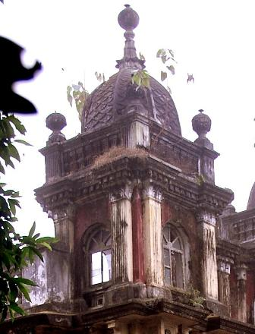
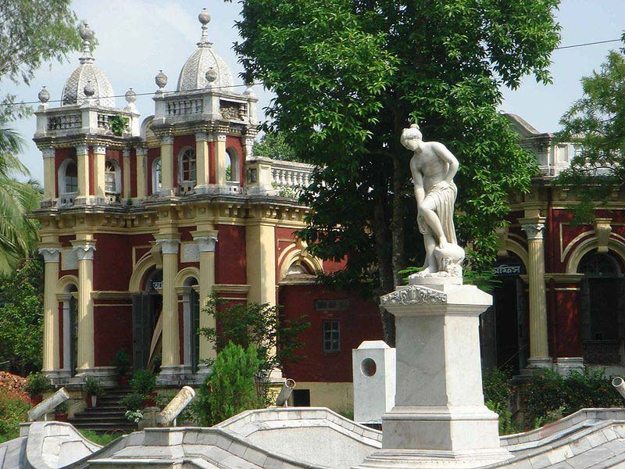
মুক্তাগাছার জমিদারদের তৈরি ময়মনসিংহের শশীলজ । মহারাজা শশীকান্ত আচার্যের বাড়ী । শহরের অদুরে ব্রহ্মপুত্র নদীর তীরে এটি স্থাপিত । ২০১৫ সালে ৪ এপ্রিল জাদুঘর স্থাপনের জন্য বাংলাদেশ সরকারের প্রত্নতত্ত্ব অধিদপ্তর শশী লজটি অধিগ্রহণ করে।

Slide 15
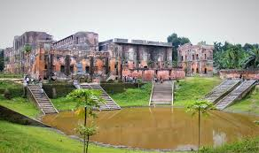
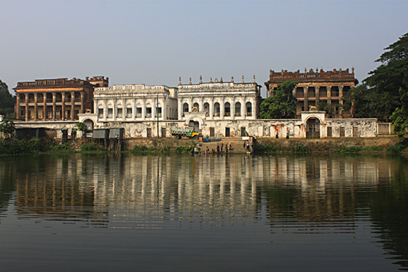
মানিকগঞ্জের সাটুরিয়া বালিয়াটি জমিদার বাড়ি
বালিয়াটি প্রাসাদ সাটুরিয়া উপজেলার বালিয়াটি গ্রামে অবস্থিত। এটি বাংলাদেশের ১৯ শতকে নির্মিত অন্যতম প্রাসাদ। একে বালিয়াটি জমিদার বাড়ি বা বালিয়াটি প্রাসাদ বলেও ডাকা হয়। মোট সাতটি স্থাপনা নিয়ে এই জমিদার বাড়িটি অবস্থিত। এই বালিয়াটি জমিদার বাড়ি বা প্রাসাদটির সবগুলো ভবন একসাথে স্থাপিত হয় নি।

Slide 16
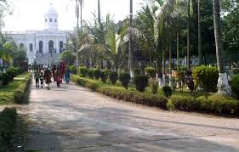
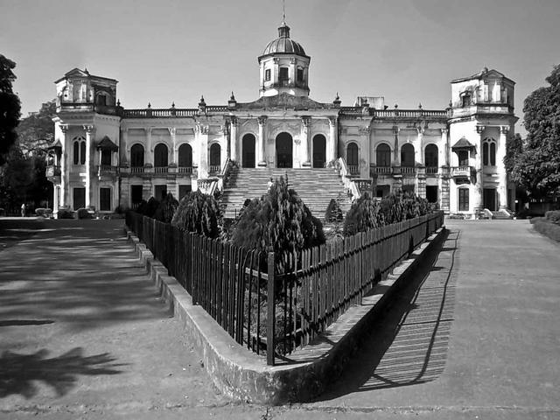
রংপুরের তাজহাট জমিদার বাড়ি
প্রাসাদটি বিংশ শতাব্দীর শুরুর দিকে মহারাজা কুমার গোপাল লাল রায় নির্মাণ করেন। এতে সময় লেগেছিল প্রায় ১০ বছর। মহারাজা গোপাল রায় ছিলেন হিন্দু এবং পেশায় ছিলেন একজন স্বর্ণকার। কথিত আছে, তার মনমুগ্ধকর 'তাজ' বা মুকুটের কারণেই এ এলাকা তাজহাট নামে অভিহিত হয়ে আসছে । এটি এখন জাদুঘর হিসেবে ব্যবহার হচ্ছে ।

Slide 17
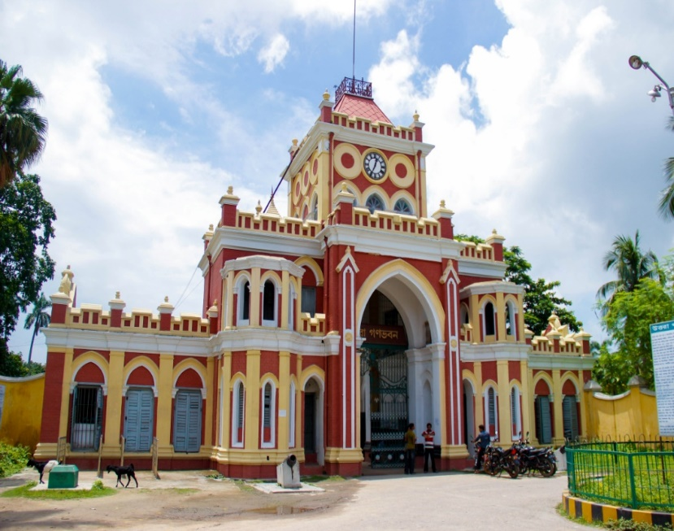
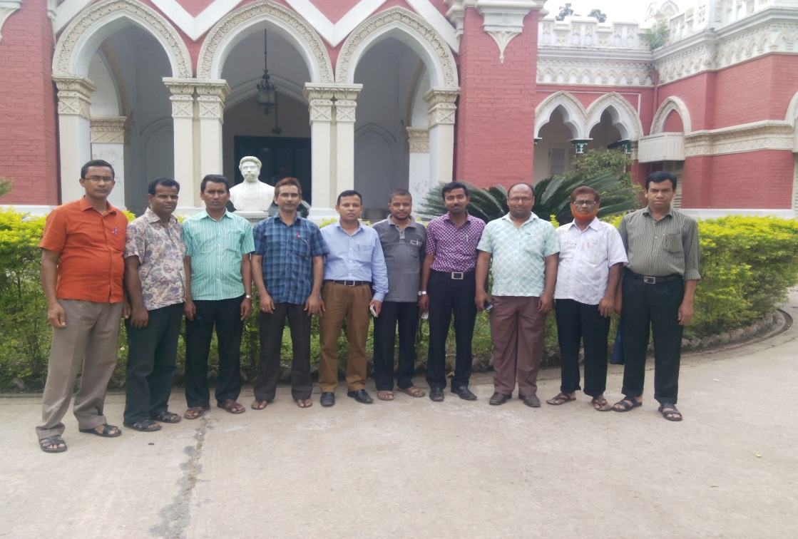
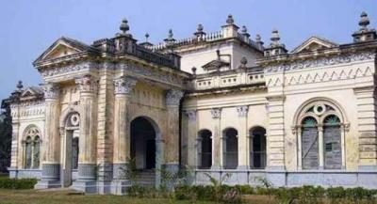
নাটোরের দিঘাপাতিয়ার জমিদারের প্রাসাদ
উত্তরা গণভবন নামে পরিচিত
১৭০৬-১৭১০ সালে নাটোর রাজবাড়ি নির্মিত হয়েছিল। রাজবাড়ির মোট আয়তন ১২০ একর। ছোট-বড় ৮টি ভবন আছে। ২টি গভীর পুকুর ও ৫টি ছোট পুকুর আছে। রাজবাড়ি বেষ্টন করে আছে দুই স্তরের বেড়চৌকি। পুরো এলাকা ২টি অংশে বিভক্ত – ছোট তরফ ও বড় তরফ ।

Slide 18
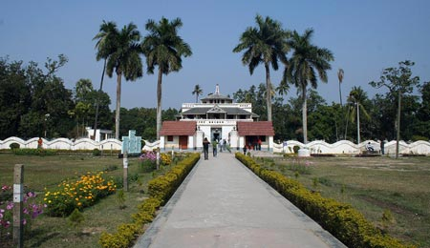
কুষ্টিয়ার শিলাইদহে রবীন্দ্রনাথের কুটিবাড়ি

Slide 19
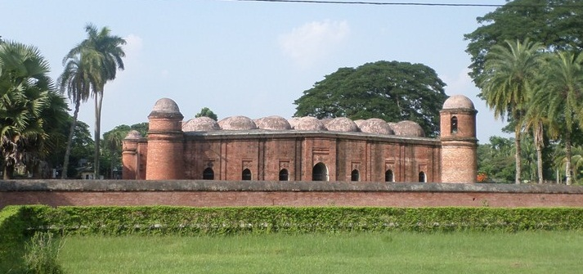
ঐতিহ্যবাহী বাগেরহাটের ষাট গম্বুজ মসজিদ

Slide 20
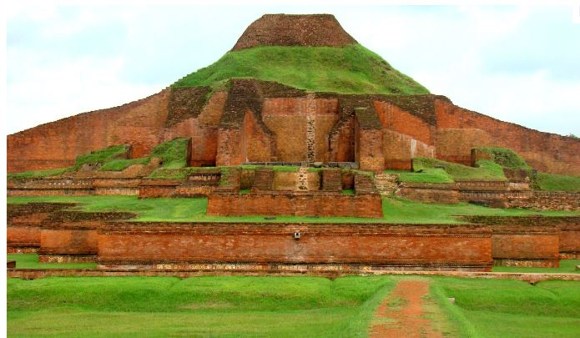
পাহাড়পুর সোমপুর বিহার
পূর্বভারতে জরিপ কাজ পরিচালনাকালে ১৮০৭ ও ১৮১২ সালে বুকানন হ্যামিল্টন সর্ব প্রথম প্রত্নস্থলটি পরিদর্শন করেন। পরবর্তীকালে ওয়েস্টম্যাকট পাহাড়পুর পরিভ্রমণে আসেন। স্যার আলেকজান্ডার কানিংহাম ১৮৭৯ সালে এ স্থান পরিদর্শন করেন ও এই ঢিবিতে ব্যাপক খনন করতে চান।
কিন্তু বলিহারের জমিদার কর্তৃক তিনি বাধাপ্রাপ্ত হন। ফলে বিহার এলাকার সামান্য অংশে এবং কেন্দ্রীয় ঢিবির শীর্ষভাগে সীমিত আকারে খননের কাজ চালিয়েই তাঁকে সন্তুষ্ট থাকতে হয়। শেষোক্ত এলাকায় তিনি চারপাশে উদ্গত অংশযুক্ত ২২ ফুট বর্গাকার একটি ইমারত আবিষ্কার করেন। প্রত্নস্থলটি ১৯০৪ সালের পুরাকীর্তি আইনের আওতায় ভারতের প্রত্নতাত্ত্বিক জরিপ বিভাগ কর্তৃক ১৯১৯ সালে সংরক্ষিত পুরাকীর্তি হিসেবে ঘোষিত হয়।

Slide 21
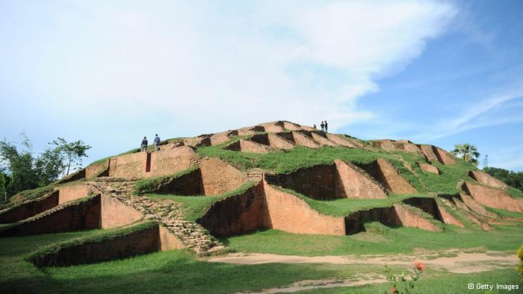
বগুড়া শহর থেকে ১৩ কিলোমিটার উত্তরে করতোয়া নদীর পশ্চিম তীরে মহাস্থানগড় অবস্থিত৷ আজ থেকে প্রায় আড়াই হাজার বছর আগের শহর মহাস্থানগড়৷

Slide 22
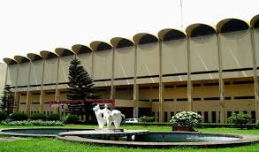
জাদুঘরে সংরক্ষিত প্রত্নসম্পদ
বাংলাদেশ জাতীয় জাদুঘর বাংলাদেশের রাজধানী ঢাকা শহরে অবস্থিত দেশের জাতীয় জাদুঘর। এটি ২০, মার্চ, ১৯১৩ খ্রিষ্টাব্দে প্রতিষ্ঠিত হয়, এবং ৭ আগস্ট, ১৯১৩ খ্রিষ্টাব্দে এর আনুষ্ঠানিক উদ্বোধন করা হয়।
১৯৮৩ খ্রিষ্টাব্দের ১৭ নভেম্বর তারিখে এটিকে জাতীয় জাদুঘরের মর্যাদা দেয়া হয়।
জাদুঘরটি শাহবাগ মোড়ের সন্নিকটে বঙ্গবন্ধু শেখ মুজিব মেডিকেল বিশ্ববিদ্যালয়, রমনা পার্ক ও চারুকলা ইন্সটিটিউটের পাশে অবস্থিত। এখানে নৃতত্ত্ব, চারুকলা, ইতিহাস, প্রকৃতি এবং আধুনিক ও প্রাচীন বিশ্ব-সভ্যতা, বাংলাদেশের মুক্তিযুদ্ধ ইত্যাদি বিষয়ে আলাদা ৪৪টি প্রদর্শনশালা (গ্যালারি) রয়েছে। এছাড়া এখানে একটি সংরক্ষণাগার, গ্রন্থাগার, মিলনায়তন, সিনেস্কেইপ এবং চলচ্চিত্র প্রদর্শনালয় রয়েছে।

Slide 23
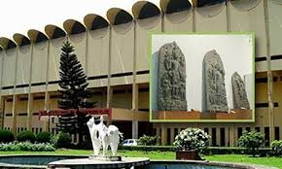
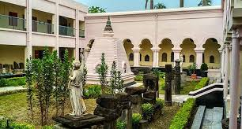
বাংলাদেশের পুরাকীর্তি গুলো থেকে পাওয়া অনেক প্রত্ন নিদর্শন জাদুঘরে সংরক্ষণ ও প্রদর্শন করা হয় । এ সব প্রত্ন সম্পদ দেখে দেশের পুরনো ইতিহাস ও ঐতিহ্য সম্পর্কে ধারণা লাভ করা যায় । ঢাকায় রয়েছে আমাদের জাদুঘর । এছাড়াও নানা প্রত্ন স্থলের জাদুঘরেও রয়েছে প্রচুর প্রত্ন সম্পদ । বাংলাদেশ জাতীয় জাদুঘরের গ্যালারিতে সারাদেশের প্রত্ন নিদর্শনের সংগে প্রদর্শন করা হয়েছে বাংলার নবাব, জমিদার ও ইংরেজ শাসন কালের বেশ কিছু প্রত্ন সম্পদ ।

Slide 24
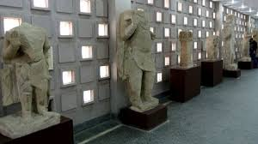
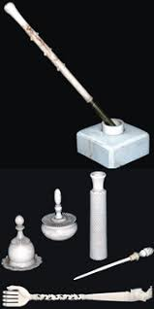
এর মধ্যে উল্লেখযোগ্য হচ্ছে দিনাজপুরের মহারাজার ব্যবহার করা দ্রব্য ও হাতির দাতের কারুকাজ করা শিল্পদ্রব্য । বলধার জমিদার নরেন্দ্র নারায়ন রায় চৌধুরীর সংগ্রহ থেকে আনা পোশাক, হাতির দাঁতের নানা কারুকাজ ও ঢাল- তলোয়ার । এছাড়া এখানে রাখা হয়েছে নাটোরের দিঘাপতিয়ার জমিদারদের ব্যবহারকরা দ্রব্য, পোশাক ঢাল- তলোয়ার ও সিঙ্ঘাসন ।

Slide 25
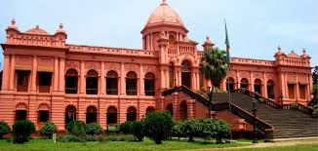
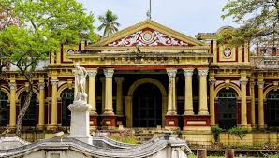
কোন কোন আঞ্চলিক জাদুঘর ও সংগ্রহশালায় নানা প্রত্ন নিদর্শন প্রদর্শনের জন্য রাখা হয়েছে । অধিকাংশ সংগ্রহশালাই জমিদারদের পুরনো প্রাসাদে অবস্থিত । জমিদারদের ব্যবহার করা নানা দ্রব্য ও তাদের সংগ্রহ করা নানা প্রত্ন সম্পদ সেখানে প্রদর্শন করা হয় ।
বর্তমানে ঢাকার আহসান মঞ্জিল একটি জাদুঘর । এখানে ঢাকার নবাবদের , পোশাক, খাট - পালংক, চেয়ার, সোফা, অলংকার ও আলোকচিত্র স্থান পেয়েছে ।
মুক্তাগাছার জমিদারদের প্রত্ন সম্পদ ময়মনসিঙ্ঘ জাদুঘরে সংরক্ষন ও প্রদর্শন করা হয়েছে। পাথরের ফুলদানি, কম্পাস, ঘড়ি, অলংকার, মৃতপাত্র, কাপড় বোনার যন্ত্র, ইটালিতে তৈরি মূর্তি ইত্যাদি সংরক্ষিত ।

Slide 26
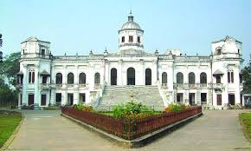
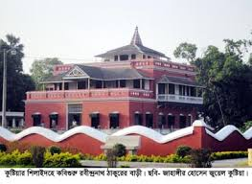
রংপুরের তাজহাট জমিদারদের প্রাসাদ ও একটি জাদুঘর। এখানে উত্তরবঙ্গের প্রত্ন নিদর্শনের সংগে তাজহাট জমিদারের ব্যবহার করা দ্রব্য সামগ্রী, সংস্কৃত ও আরবি ভাষায় লেখা পান্ডুলিপি স্থান পেয়েছে ।
কুষ্টিয়ার শিলাইদহে বিশ্বকবি রবীন্দ্রনাথ ঠাকুরের কুঠিবাড়িতে স্থান পেয়েছে রবীন্দ্রনাথের স্মৃতি জড়ানো নানা নিদর্শন এবং আলোকচিত্র ।

Slide 27
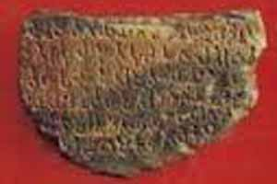
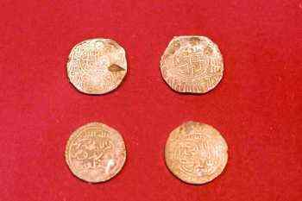
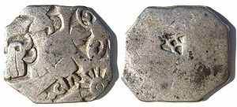
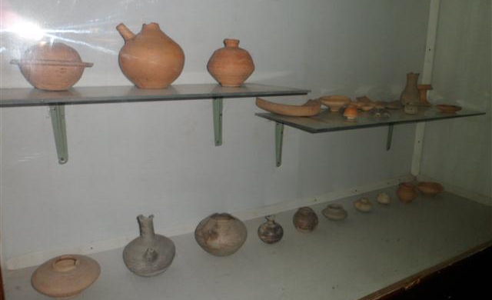
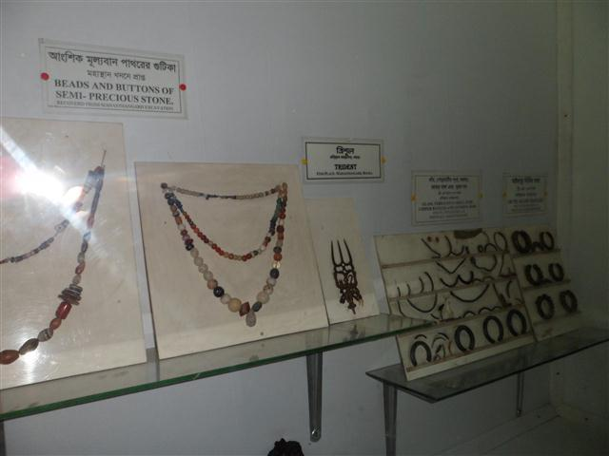
দলগত কাজ
সময়: ৭ মিনিট
বাংলাদেশের জাতীয় জাদুঘরে সংরক্ষিত প্রত্ননিদর্শন গুলোর একটি তালিকা তৈরি কর ?
Notes:
এই নিদর্শনগুলো কোথা থেকে পাওয়া যায়? পরে দলগত কাজ করাতে পারেন-
শ্রেণিতে প্রয়োজনীয় সংখ্যক দল গঠন করে দলনেতা কর্তৃক উপস্থাপন করে বোর্ডে লেখানো যেতে পারে-

Slide 28
মূল্যায়ন
কোথায় বিখ্যাত মসলিন শাড়ি তৈরি হতো?
রংপুরের কোন বাড়িটি বেশ বিখ্যাত?
দিঘাপাতিয়ার জমিদার বাড়ির বর্তমান পরিচয় দাও।
পানামা নগরীর স্থাপত্য কীর্তি উল্লেখ কর।
Notes:
প্রশ্ন-উত্তর বা লেখার মাধ্যমে মূল্যায়ন করা যেতে পারে-

Slide 29
মূল্যায়ন
প্রত্ননিদর্শন কি বলতে কি বুঝ?
রবীন্দ্রনাথের কুটিবাড়ি কোন জেলায় অবস্থিত?
জাতীয় জাদুঘর কোথায় অবস্থিত?
ঢাকার বাইরের স্থাপত্য নিদর্শনের কয়কটি নাম বল।

Slide 30
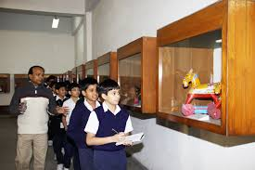
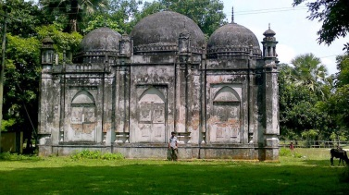
বাড়ির কাজ
বাংলাদেশের ঐতিহাসিক নিদর্শন গুলো সর্ম্পকে আমাদের সকলের শ্রদ্ধাশীল ও জানার কেন এত প্রয়োজন তা বুঝিয়ে লিখ।

Slide 31
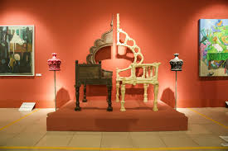
সহযোগিতার জন্য সকলকে ধন্যবাদ

